Slide 1
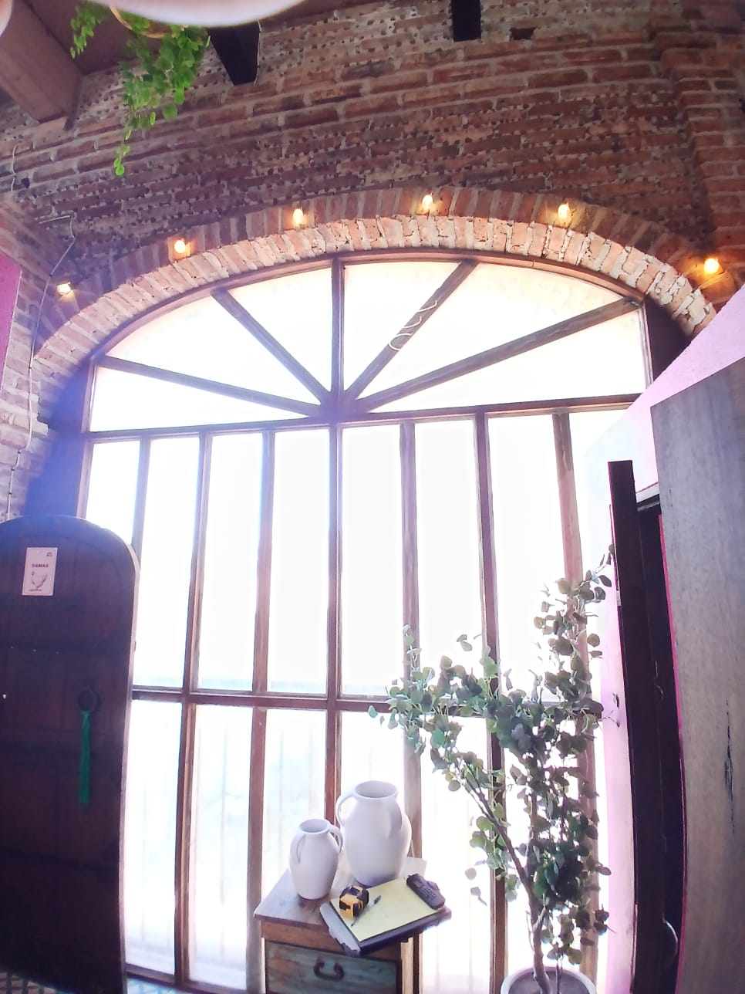
101
19
120
55
145
CORTINA PAR RIPPLEFOLF RIEL DECO NEGRO
MONTADO A PARED CON BRAQUET ESPECIAL
TELA BOL SIN LINNING VF –GR-306 B COLOURWASH 14
HACER DEDUCCIONES DE ANCHO Y ALTO

